Slide 1

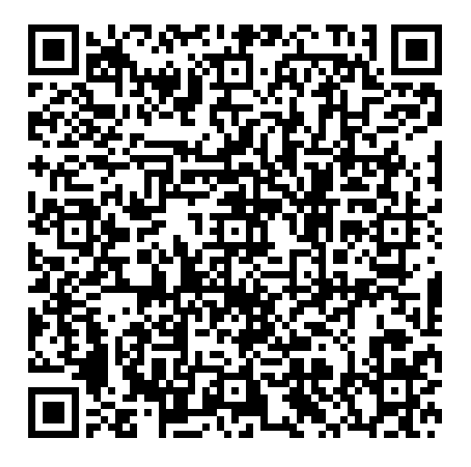
万博で広がる
ビジネス
チャンス
万博商談
もずやんモール
キックオフセミナー
第１回 支援機関向け説明会
2025年大阪・関西万博に向けて発生するさまざまな需要・調達を、地元大阪の事業者が取り込めるよう取引支援サイト「万博商談もずやんモール」の運用を開始します。運用開始にあたり、本サイトの目的や利用方法等に関する説明会を開催します。
２０２３年６月２６日（月）
１３時００分～１４時３０分開催
現地：１２時３０分受付/web：１２時４５分入室
日時
参加方法
オンライン参加
※現地会場ご希望の方はお問合せください
現地会場
大阪市北区梅田2‐2‐2
ヒルトンプラザウエストオフィスタワー15階
キャリアリンク内にて（20名まで対応可能）
問合せ
担当直通：070-3107-1588
メール：wakamoto@careerlink.co.jp
会議 ID: 429 908 570 354
パスコード: urL8Wa
主催
万博商談もずやんモール推進プロジェクトチーム
大阪府/キャリアリンク株式会社
オンラインご参加者様
TeamsからID、パスワードを入力いただき入室をお願いいたします。また、スマートフォンで参加の方は、Teamsアプリをダウンロードいただき、ＱＲコードからご参加可能です。

